Slide 1
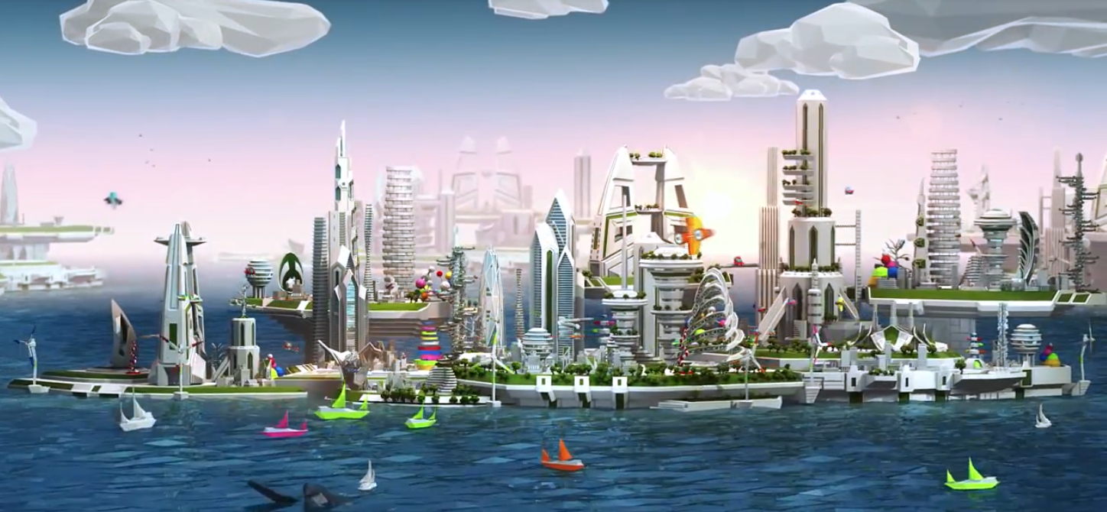
Travaux d’élèves :
« LA VILLE DE DEMAIN »
Quels futurs possibles pour la ville en 2060 (II)

Slide 2
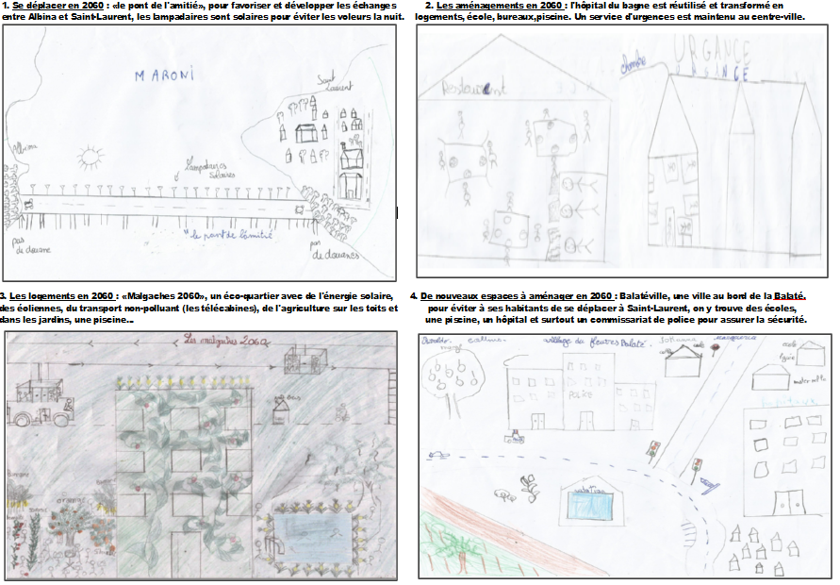
Restitution des travaux de groupes, présentation par les élèves
(Dans la mesure du possible, regroupés par l'enseignant, photocopiés et distribués aux élèves pour coller dans le cahier)

Slide 3
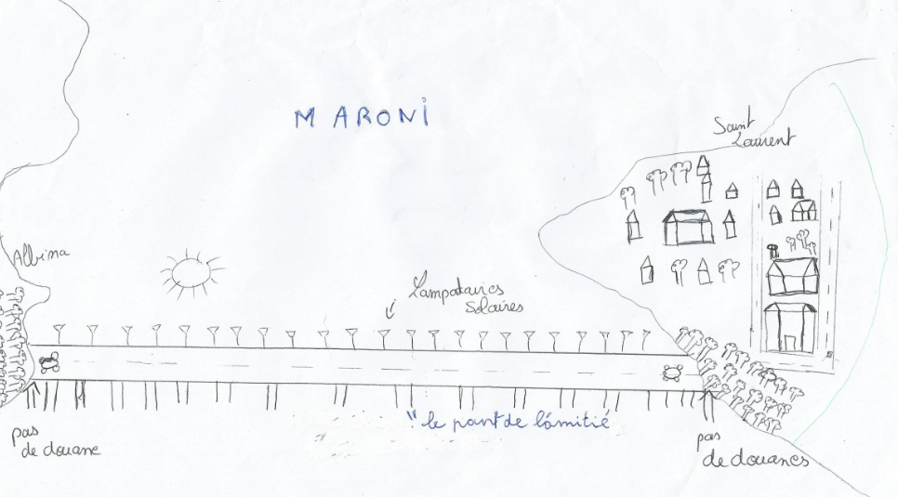
II. Quel futurs possibles pour la ville en 2060 ?
1. Se déplacer en 2060 : «le pont de l'amitié», pour favoriser et développer les échanges entre Albina et Saint-Laurent, les lampadaires sont solaires pour éviter les voleurs la nuit.

Slide 4
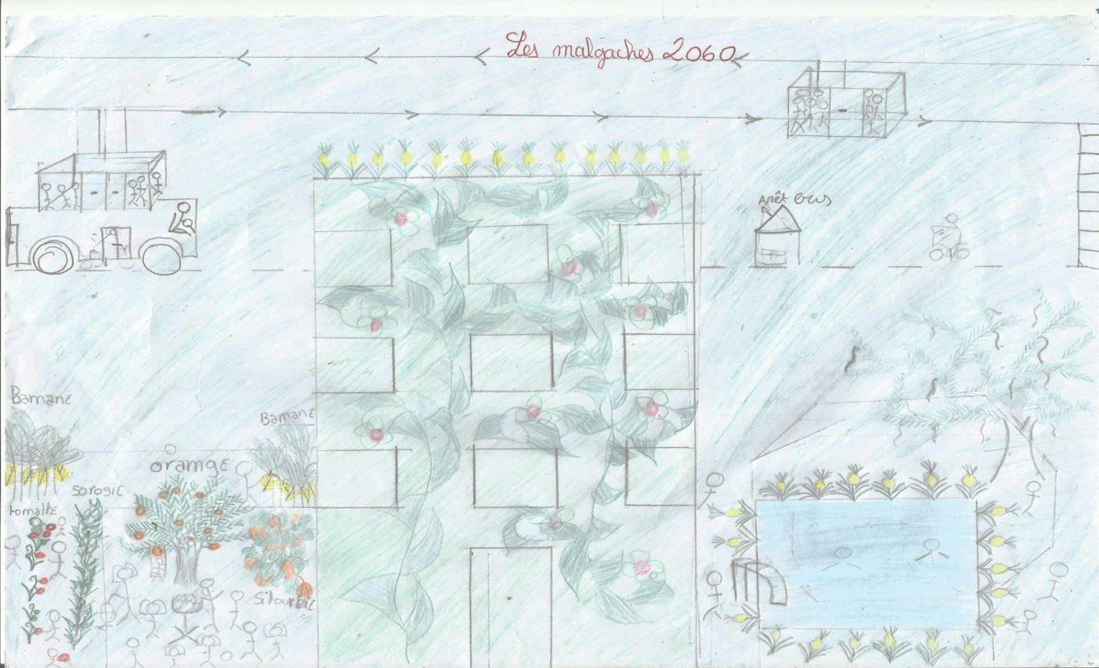
II. Quel futurs possibles pour la ville en 2060 ?
3. Les logements en 2060 : «Malgaches 2060» (bidonville en phase de reconstruction), un éco-quartier avec de l'énergie solaire, des éoliennes, du transport non-polluant (les télécabines), de l'agriculture sur les toits et dans les jardins, une piscine...

Slide 5
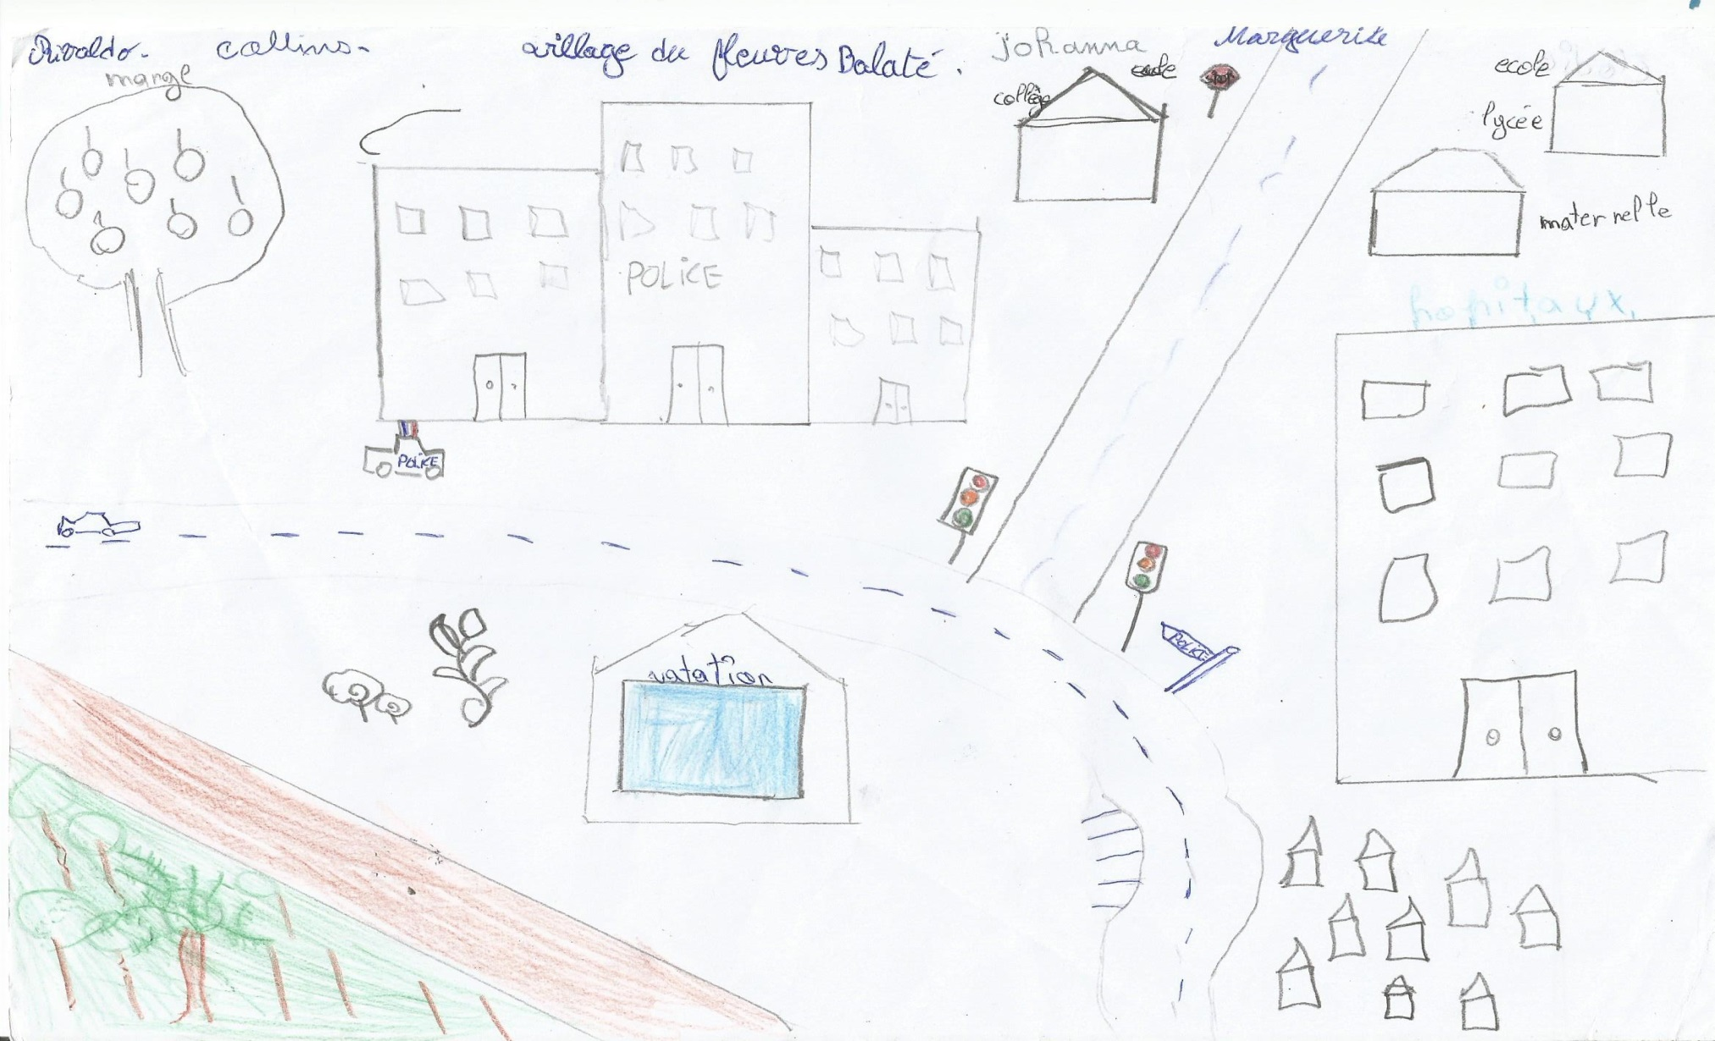
II. Quel futurs possibles pour la ville en 2060 ?
4. De nouveaux espaces à aménager en 2060 : Balatéville, une ville au bord de la Balaté. Pour éviter à ses habitants de se déplacer à Saint-Laurent, on y trouve des écoles, une piscine, un hôpital et surtout un commissariat de police pour assurer la sécurité.

